Slide 1
Дидактическая игра «Осенняя мастерская» (для детей старшего дошкольного возраста)
Разработали: Демченкова Виктория Андреевна,
Токарева Юлия Сергеевна
МАДОУ «Детский сад № 122 г.Орска»

Slide 2
Цель: развитие познавательного интереса, творческого воображения у детей старшего дошкольного возраста. Задачи: - расширять и углублять представления детей о неживой природе и ее свойствах, использовании человеком в жизнедеятельности; - обогащать у детей сенсорный опыт, включать в процесс ознакомления с предметами движения рук по предмету; - обогащать словарь: расширять запас слов, обозначающих название предметов и их признаков; - совершенствовать диалогическую и монологическую формы речи; - развивать у детей художественно-творческие способности и самостоятельную творческую конструктивную деятельность; - развивать гуманное эмоционально-доброжелательное и бережное отношение к окружающему миру. (в соответствии с ФОП ДО, возрастом детей 6-7 лет)

Slide 3
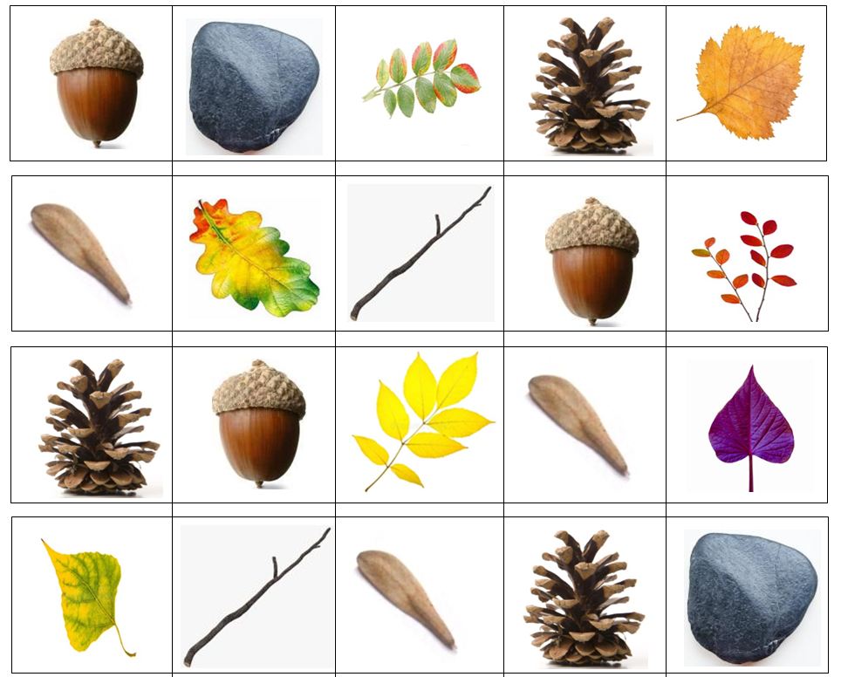
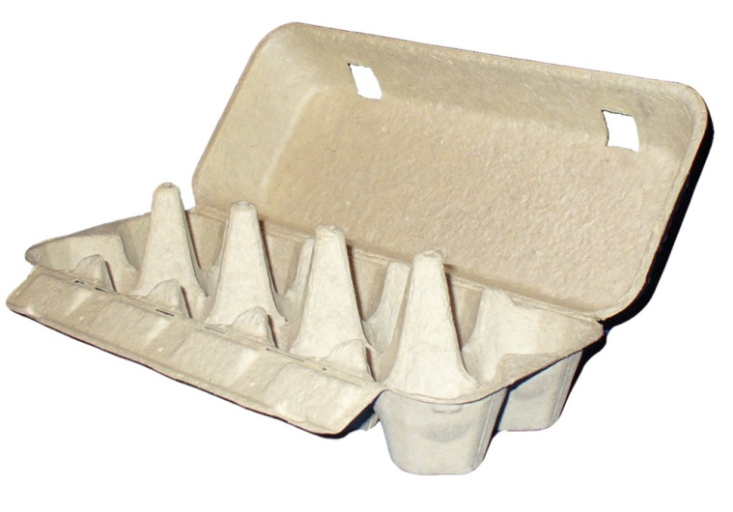
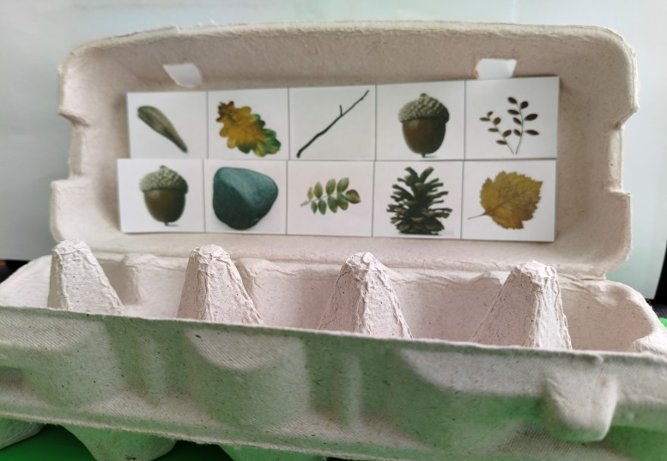
Оборудование игры
Ячейки для сбора коллекции
Образцы для создания коллекции

Slide 4
Правила игры
Выбрать образец для сбора коллекции.
Собрать природный материал в соответствии с образцом.
Описать природный материал по алгоритму: название, форма, цвет, свойства, с какого дерева/кустарника (лист, плод, семена).
Предложить вариант поделки из составленной коллекции природного материала.
Создать поделку из собранной коллекции.

Slide 5
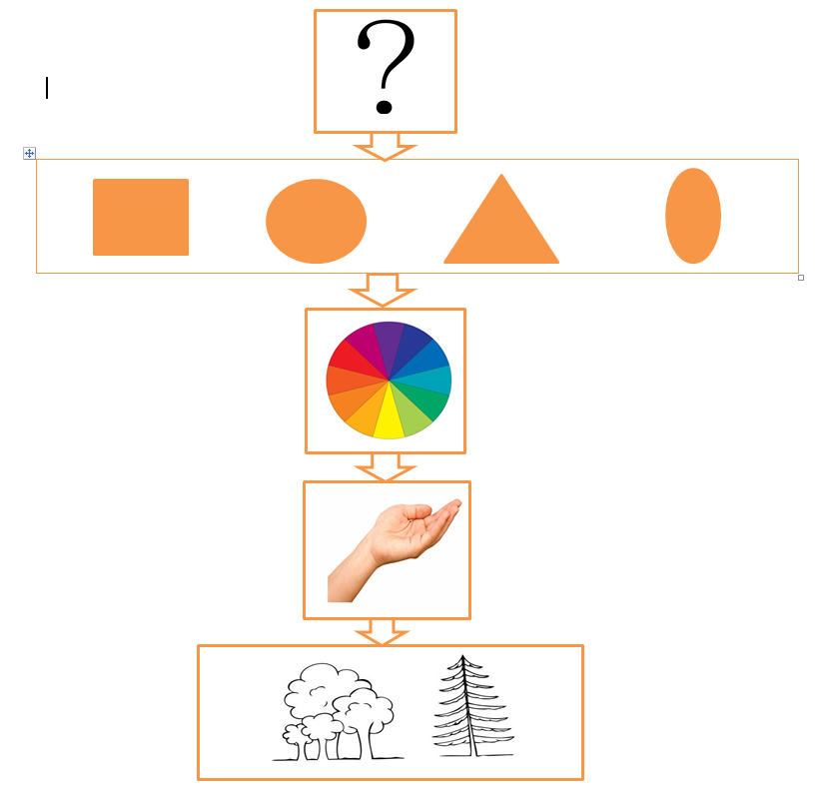
Алгоритм описания предметов коллекции

Slide 6
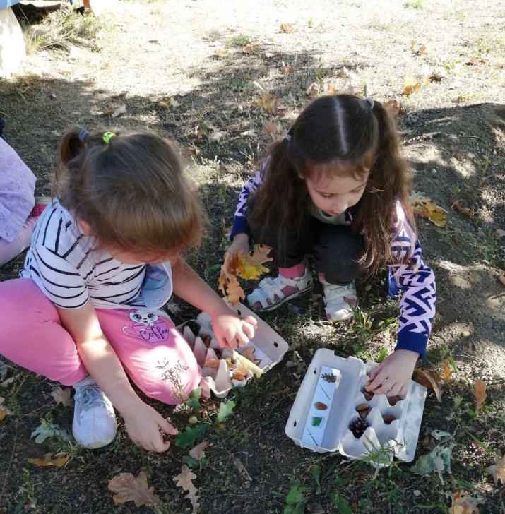
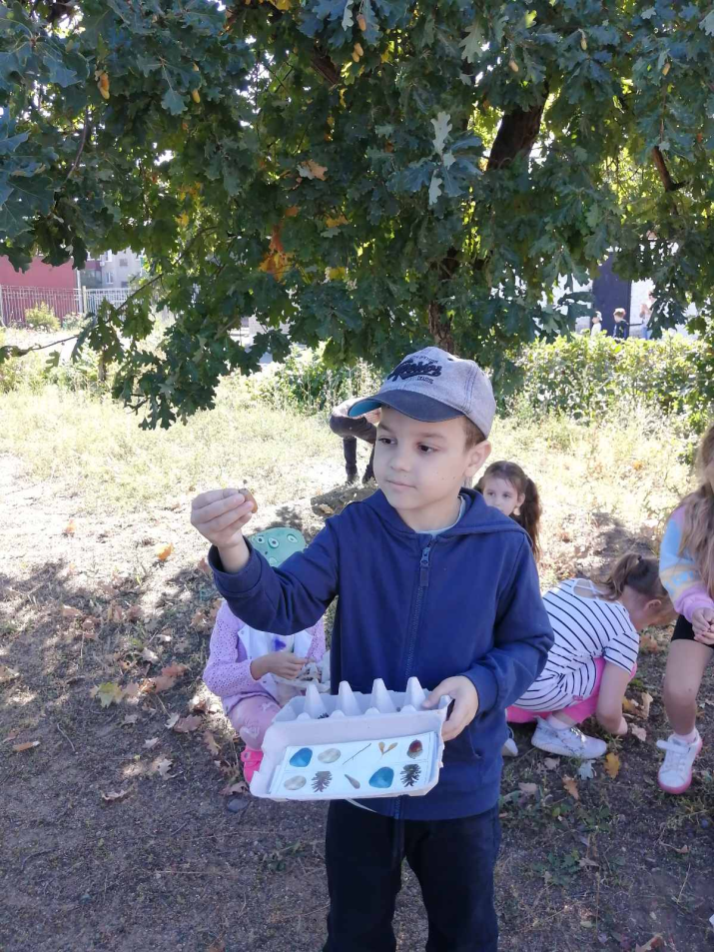
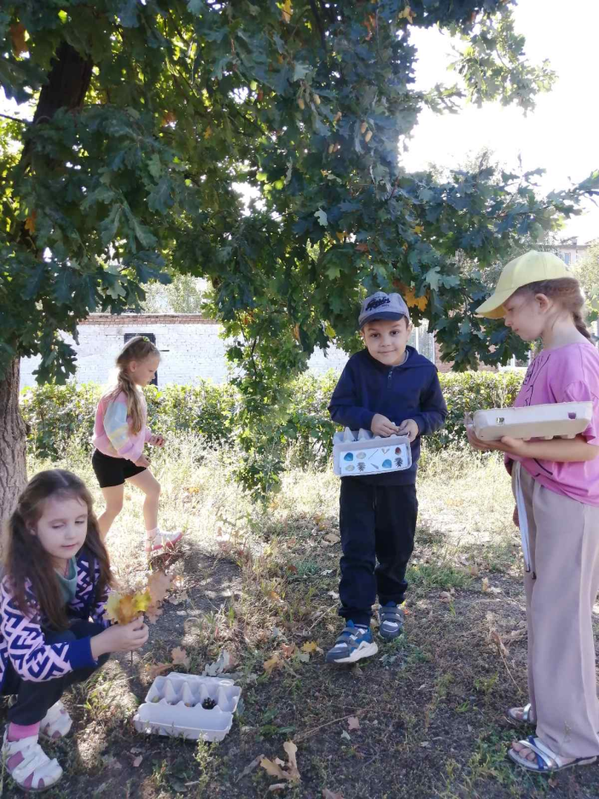
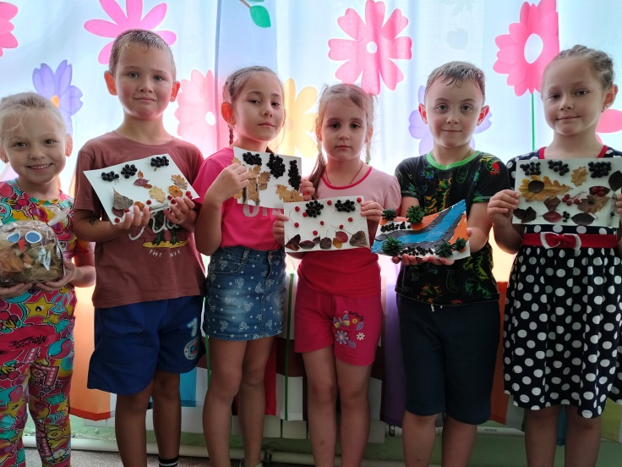
Наши коллекции

